Slide 1
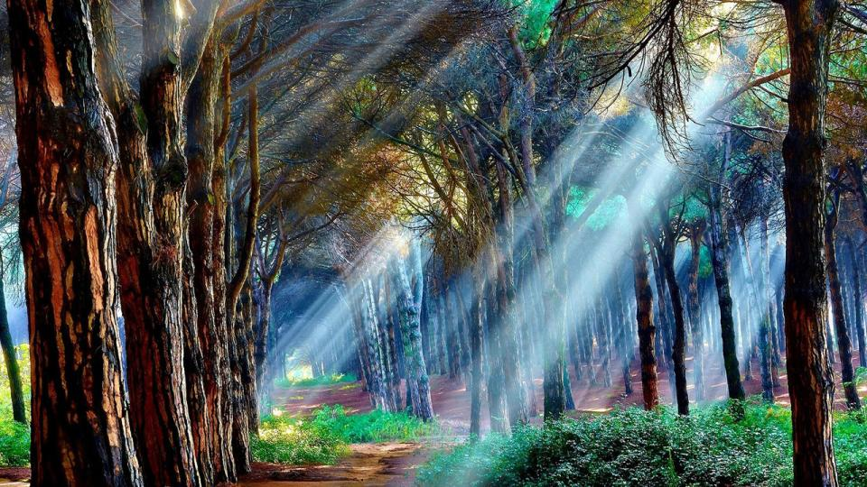
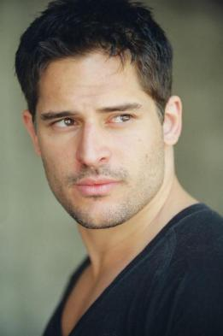

Ppsx Mari Tere

Slide 2

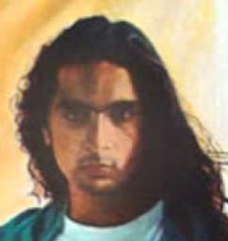
“No dudaría” constituyó, y aún lo sigue haciendo, un grito desesperado contra la violencia Un tema intemporal que sigue tan vigente como cuando lo escribió Antonio Flores, hace ya más de treinta años, porque el ser humano continúa empeñado en cometer los mismos errores.
Ppsx Mari Tere

Slide 3
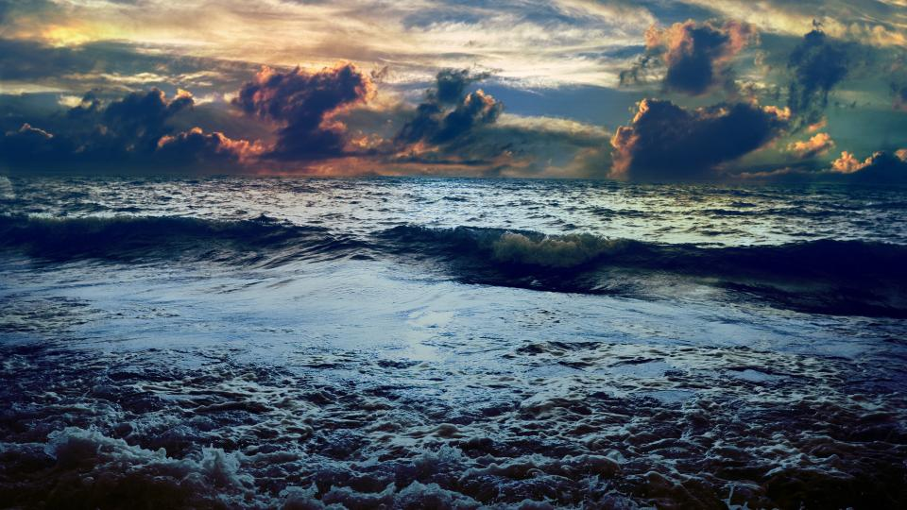
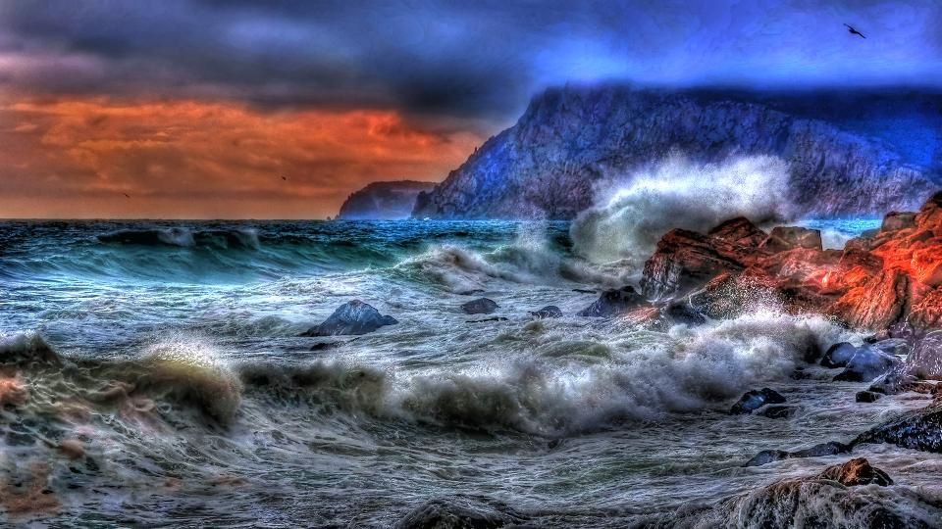
Ppsx Mari Tere

Slide 4
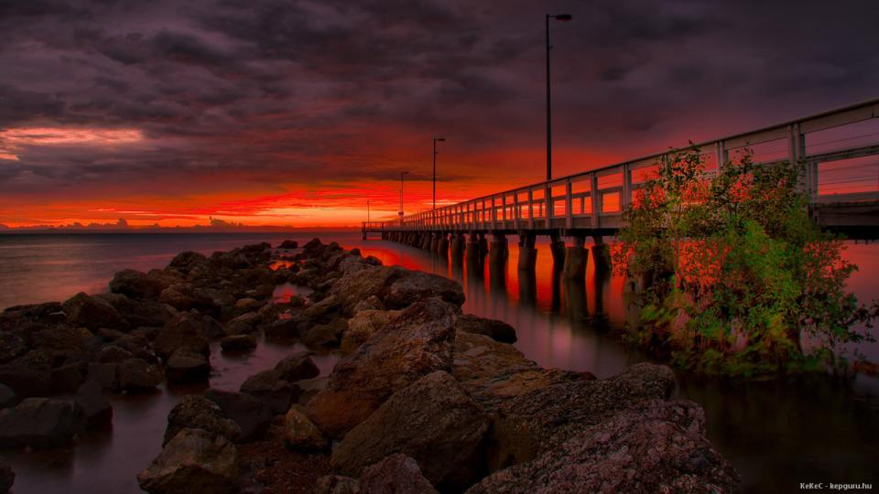
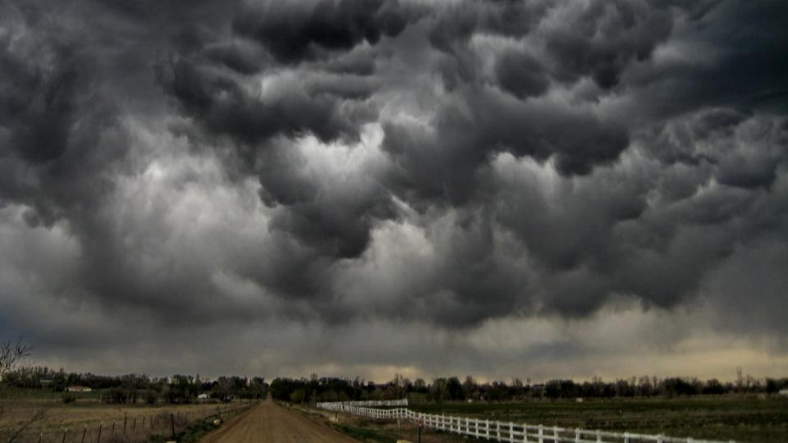
Ppsx Mari Tere

Slide 5
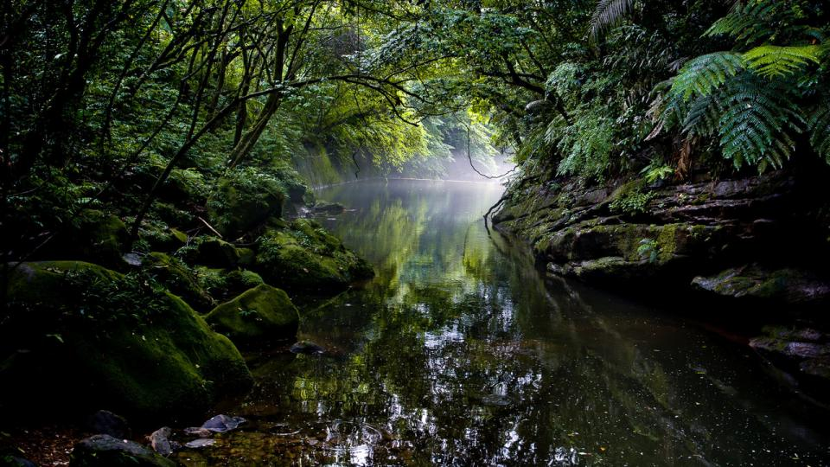
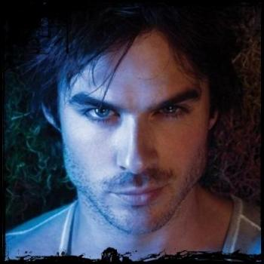
Si pudiera olvidar
Todo aquello que fui
Si pudiera borrar
Todo lo que yo vi
Ppsx Mari Tere

Slide 6
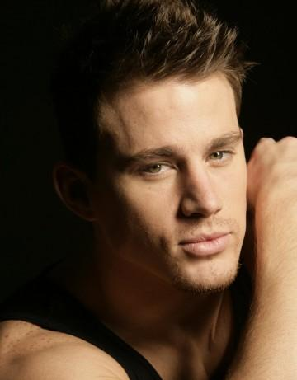
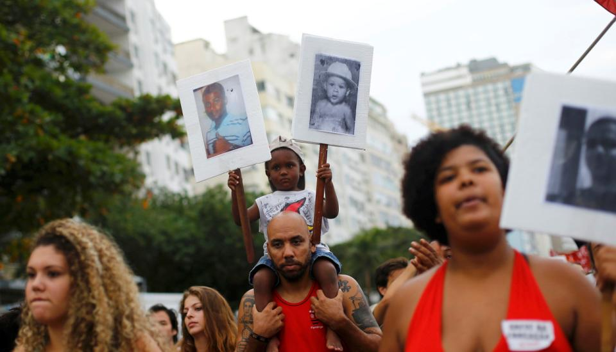

No dudaría
No dudaría en volver a reír
Ppsx Mari Tere

Slide 7
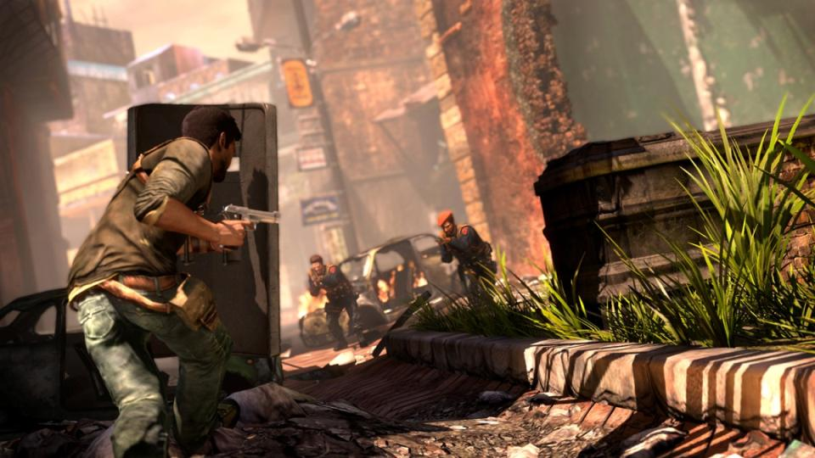
Si pudiera explicar
Las vidas que quite
Si pudiera quemar
Las armas que use
Ppsx Mari Tere

Slide 8
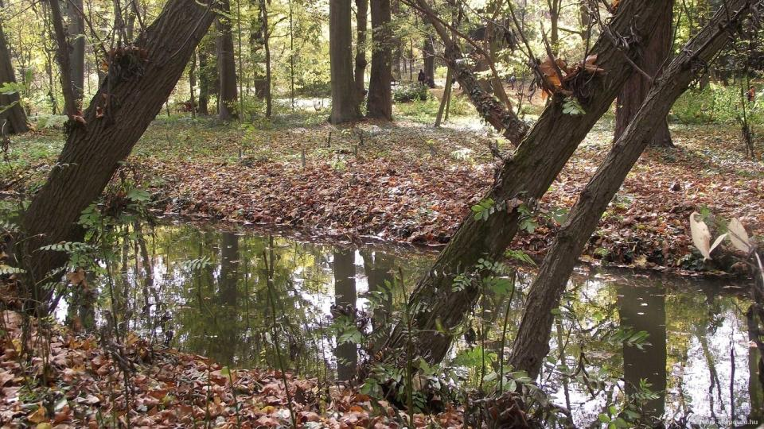
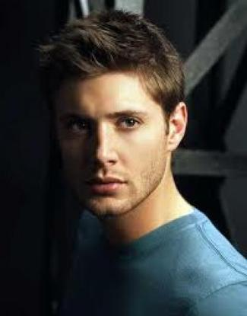
Ppsx Mari Tere
No dudaría
No dudaría en volver a reír

Slide 9
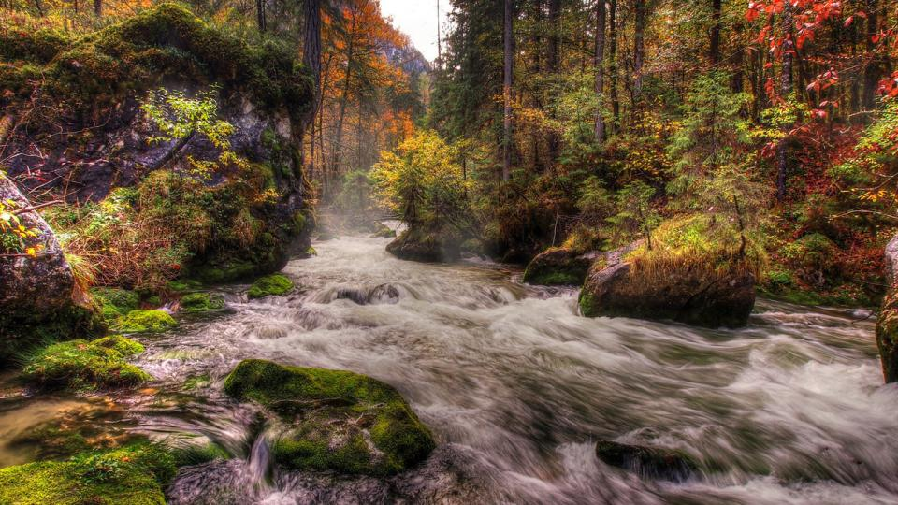
Prometo ver la alegría
Escarmentar de la experiencia
Pero nunca, nunca más
Usar la violencia
Ppsx Mari Tere

Slide 10
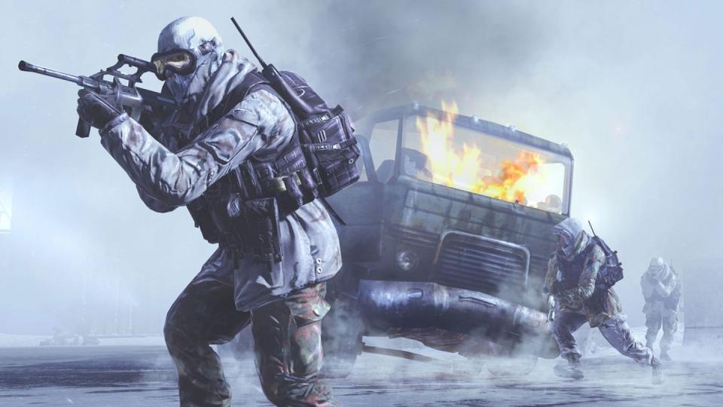
Prometo ver la alegría
Escarmentar de la experiencia
Pero nunca, nunca más
Usar la violencia
Ppsx Mari Tere

Slide 11
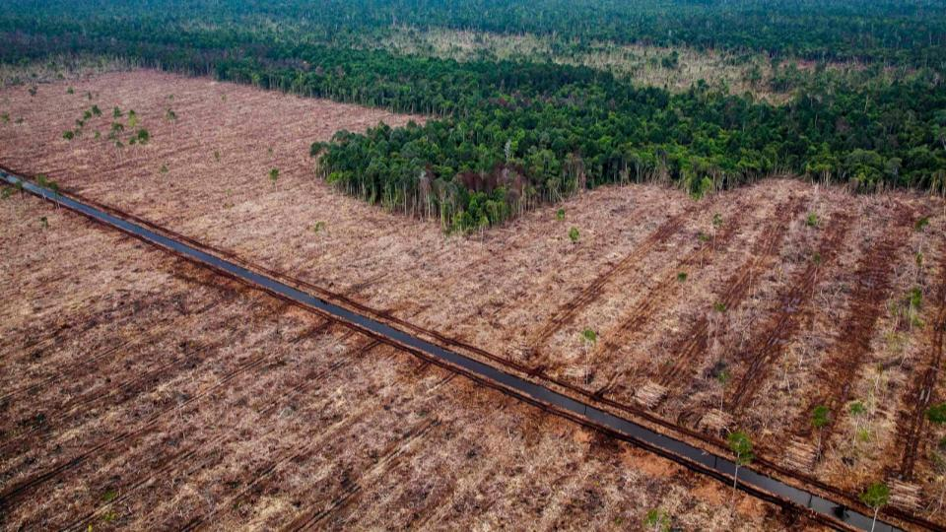
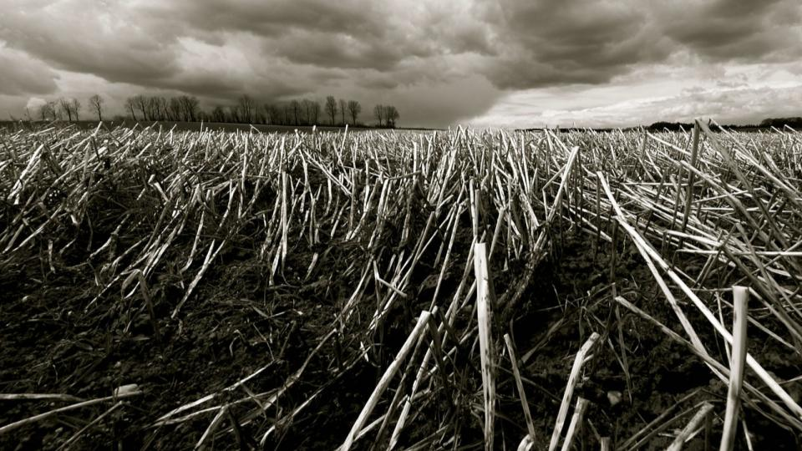
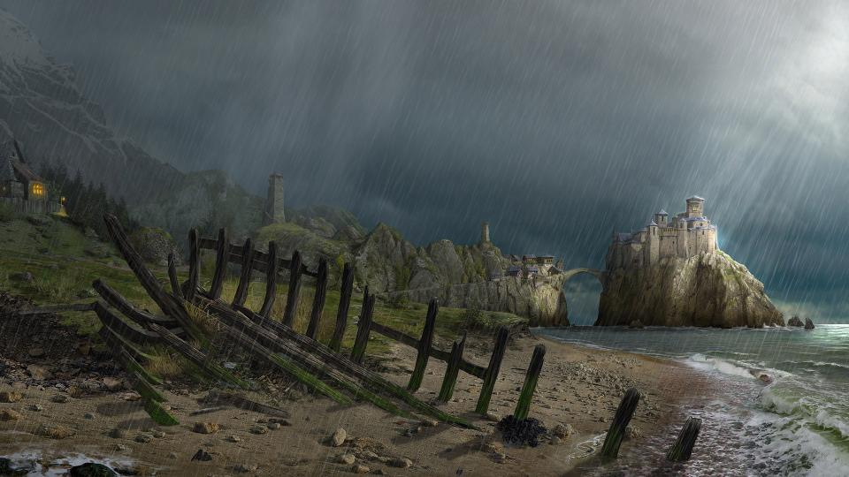
Ppsx Mari Tere

Slide 12
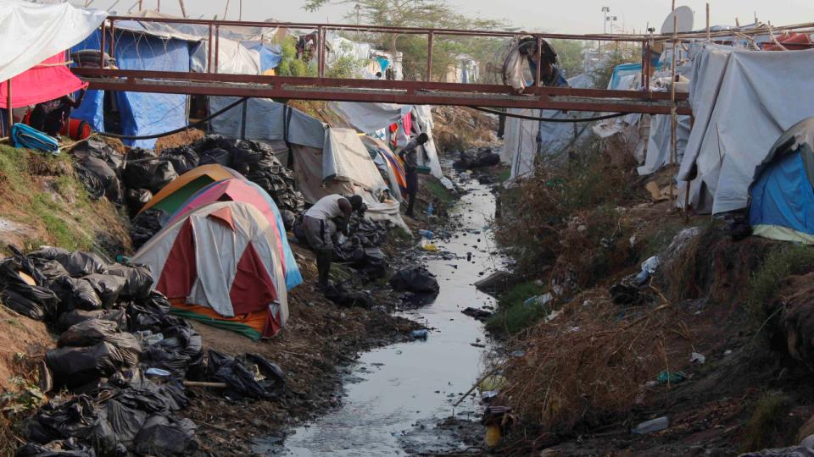
Ppsx Mari Tere

Slide 13
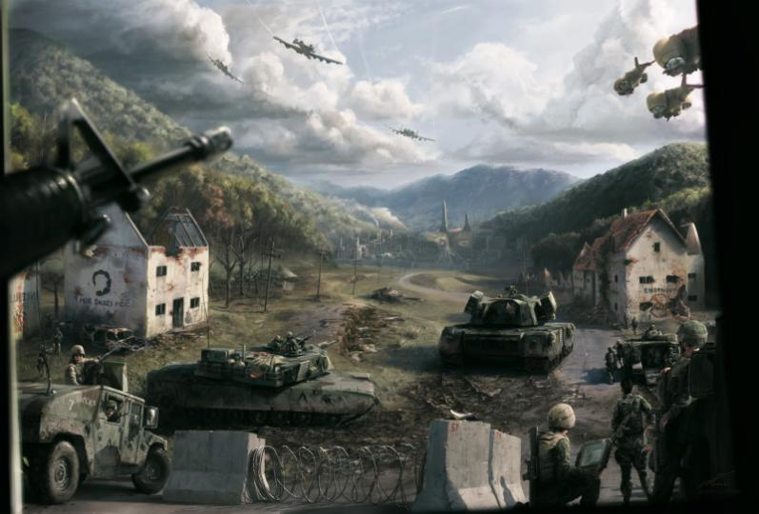
Si pudiera sembrar
Los campos que arrasé
Si pudiera devolver
La paz que quité
Ppsx Mari Tere

Slide 14
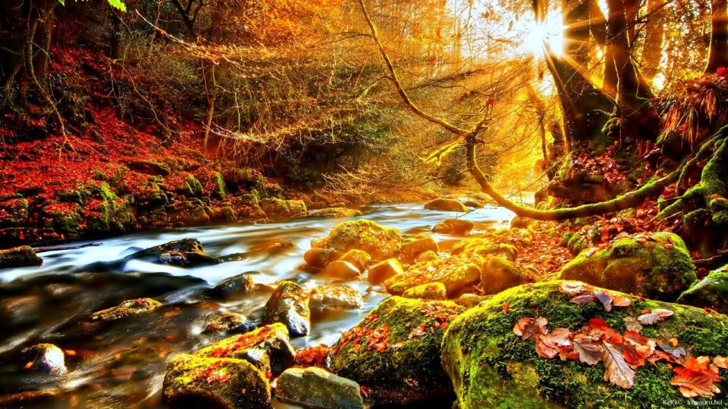

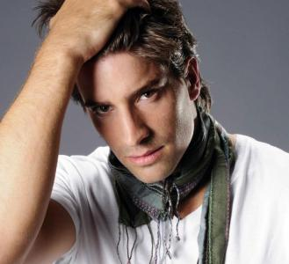
No dudaría
No dudaría en volver a reír
Ppsx Mari Tere

Slide 15
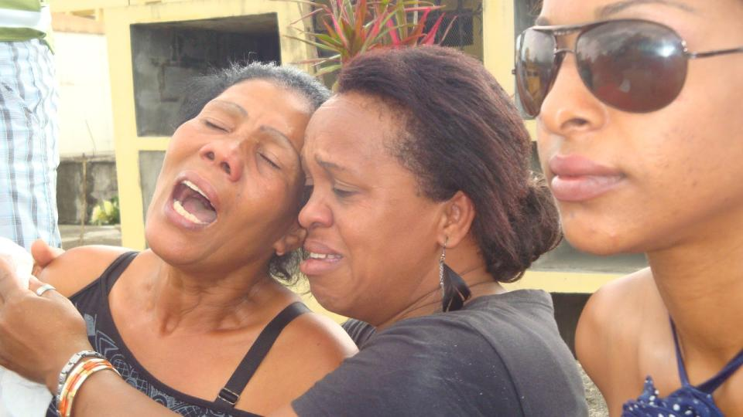
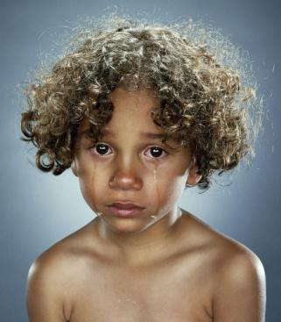
Si pudiera olvidar
Aquel llanto que oí
Si pudiera lograr
Apartarlo de mí
Ppsx Mari Tere

Slide 16
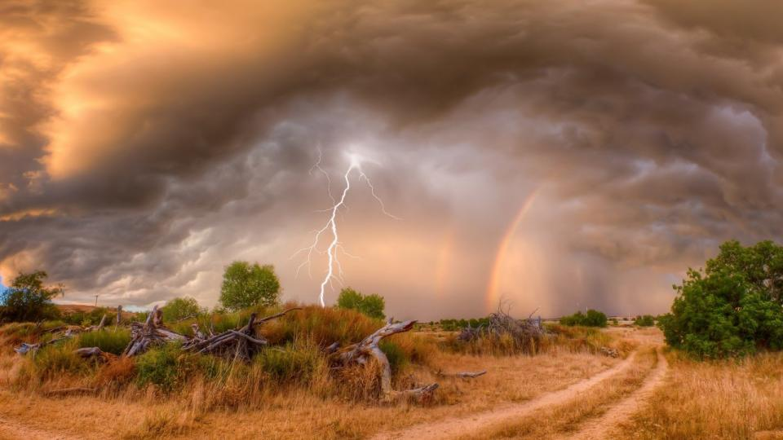
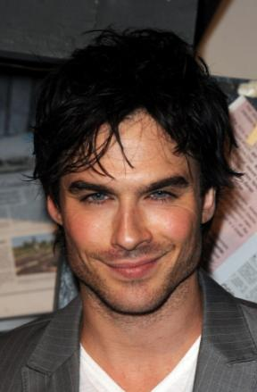
No dudaría
No dudaría en volver a reír
Ppsx Mari Tere

Slide 17
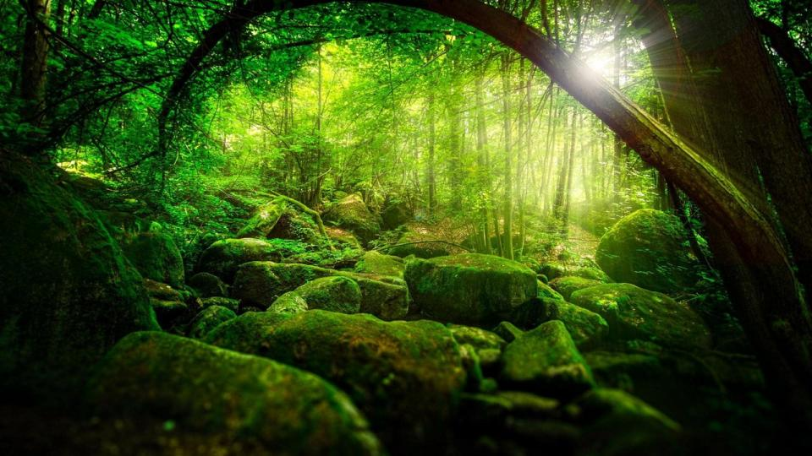
Prometo ver la alegría
Escarmentar de la experiencia
Ppsx Mari Tere

Slide 18
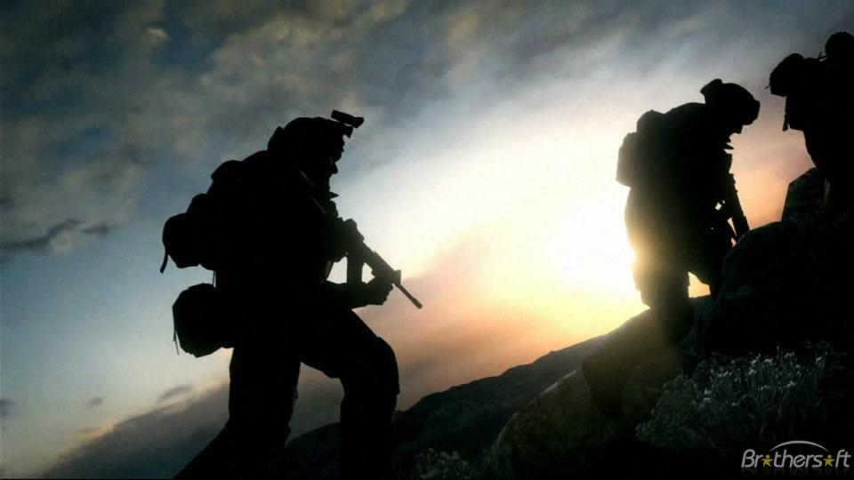
Pero nunca, nunca más
Usar la violencia
Ppsx Mari Tere

Slide 19
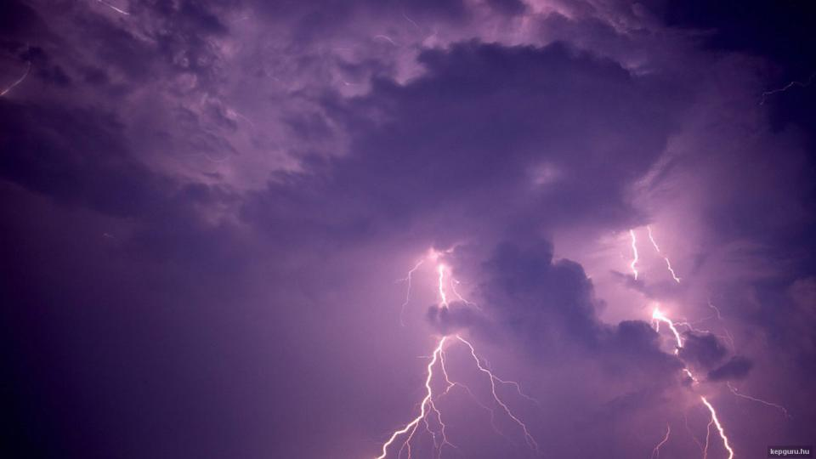
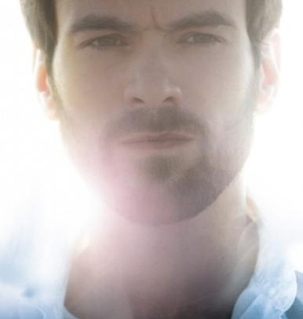
Prometo ver la alegría
Escarmentar de la experiencia
Ppsx Mari Tere

Slide 20
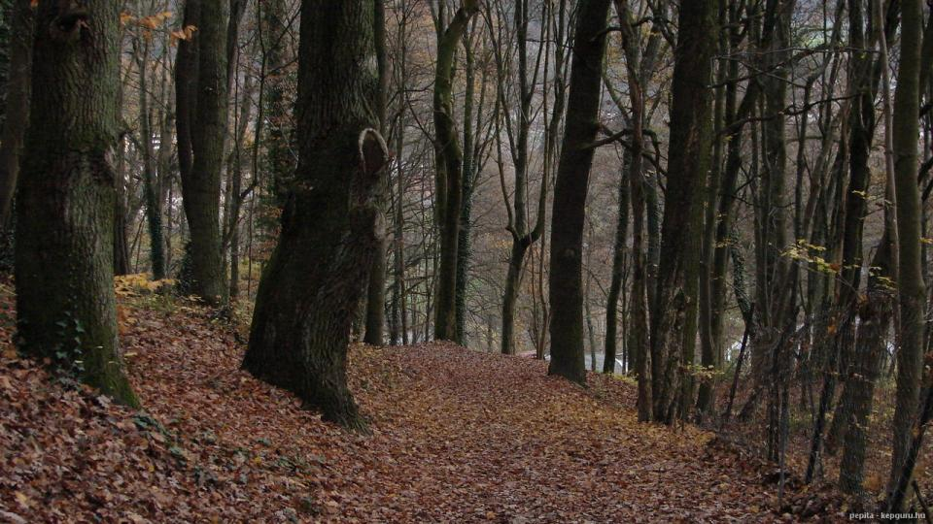
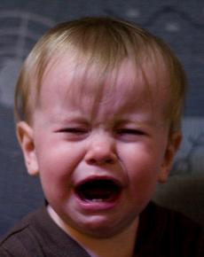

Pero nunca, nunca más
Usar la violencia
Ppsx Mari Tere

Slide 21
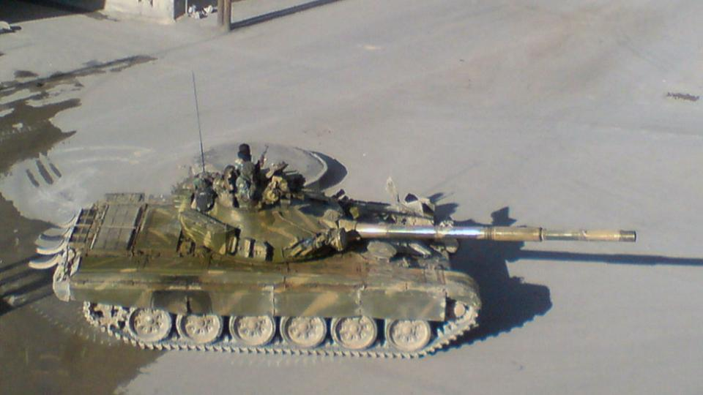
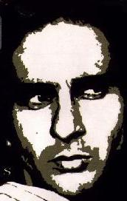
Ppsx Mari Tere

Slide 22
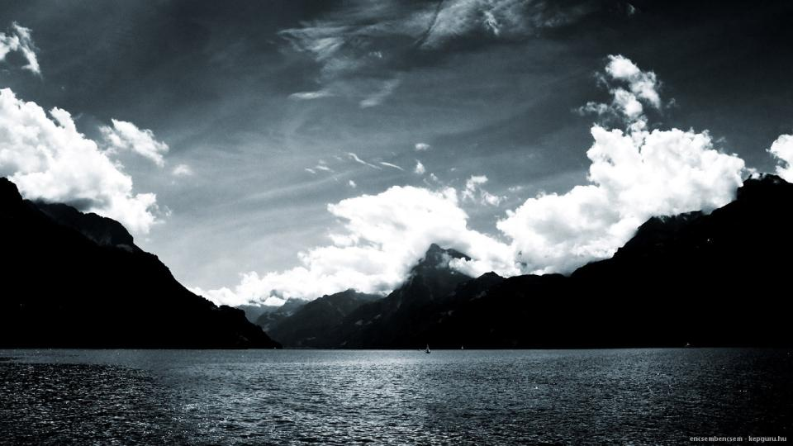
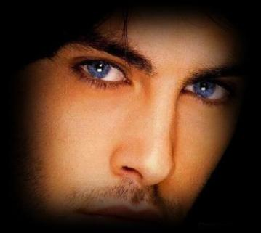
Ppsx Mari Tere

Slide 23
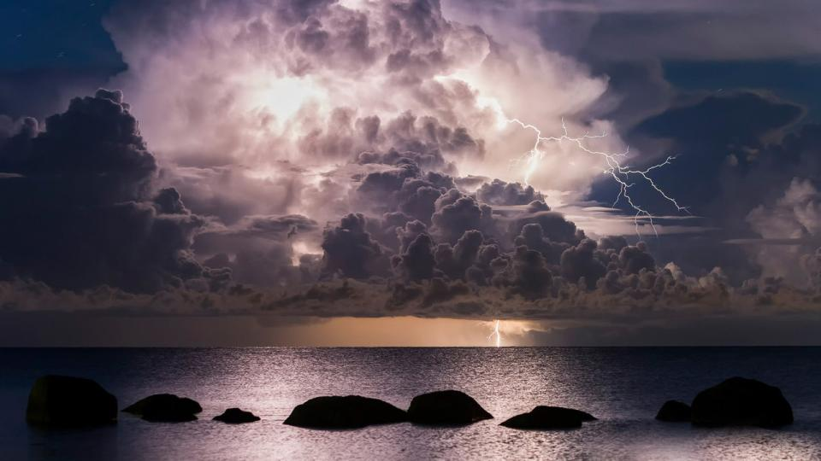
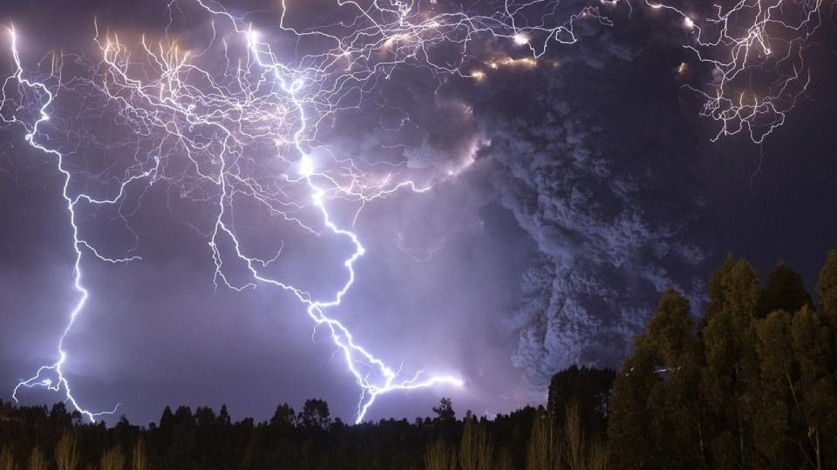
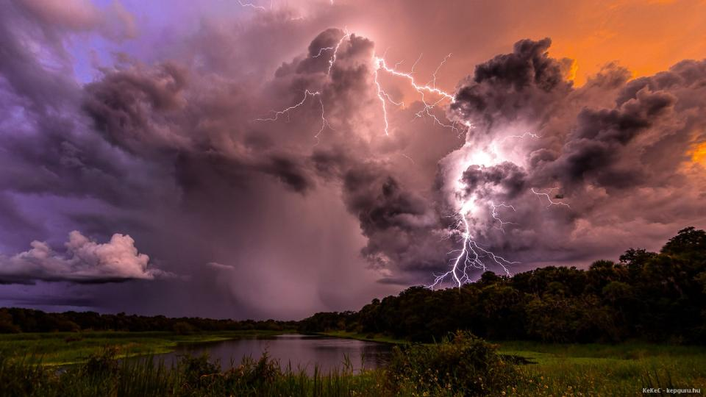
Ppsx Mari Tere

Slide 24
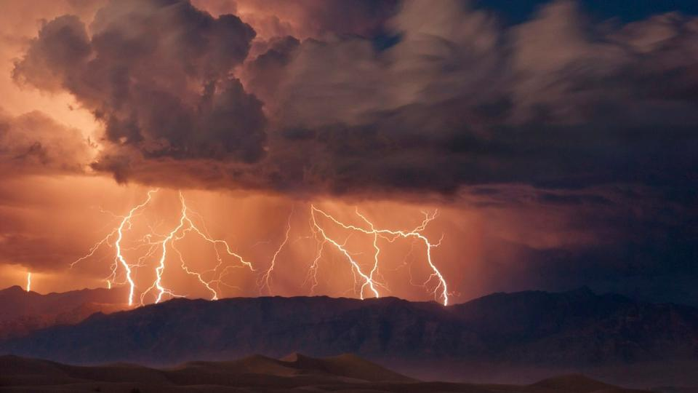
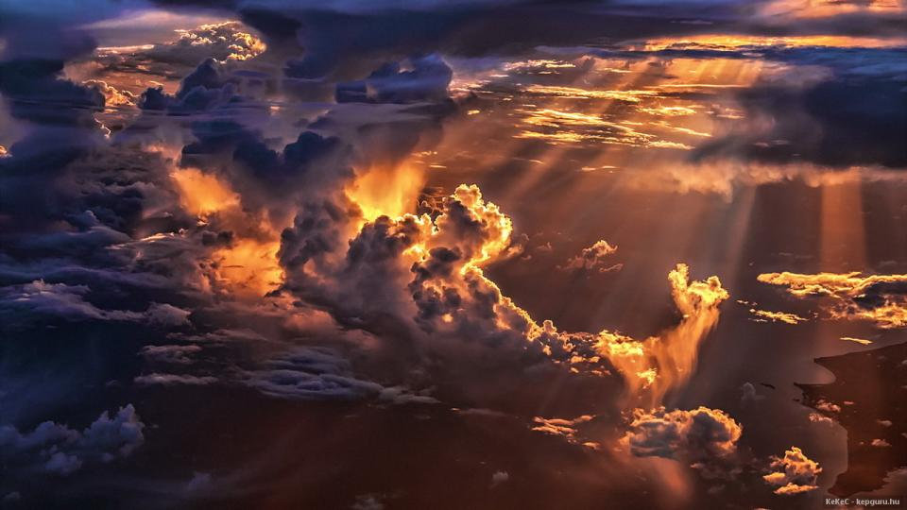
Ppsx Mari Tere

Slide 25

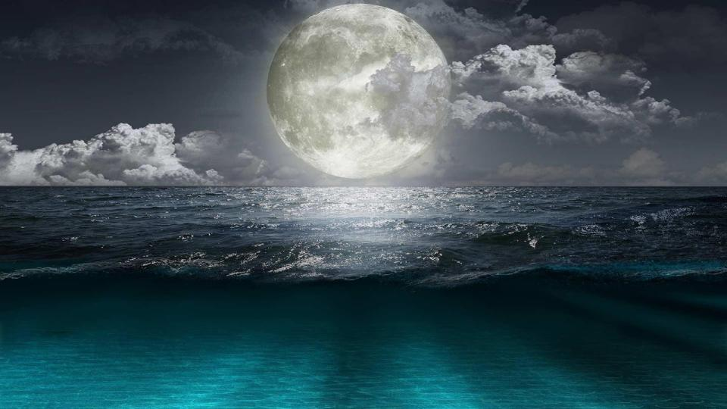
Ppsx Mari Tere

Slide 26
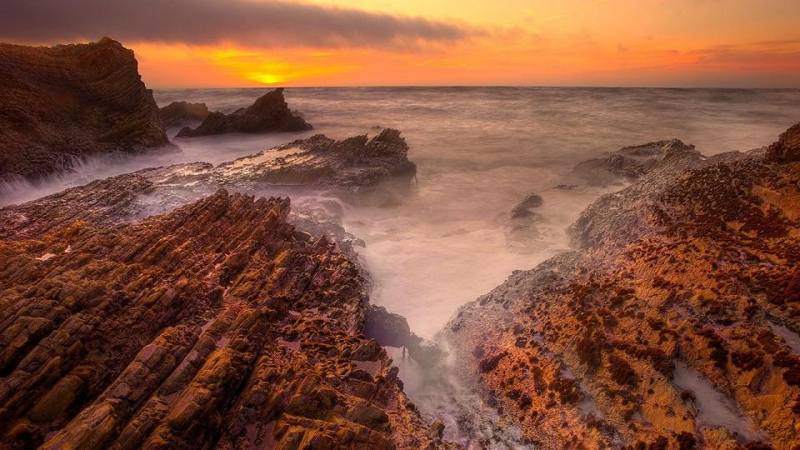

Ppsx Mari Tere

Slide 27
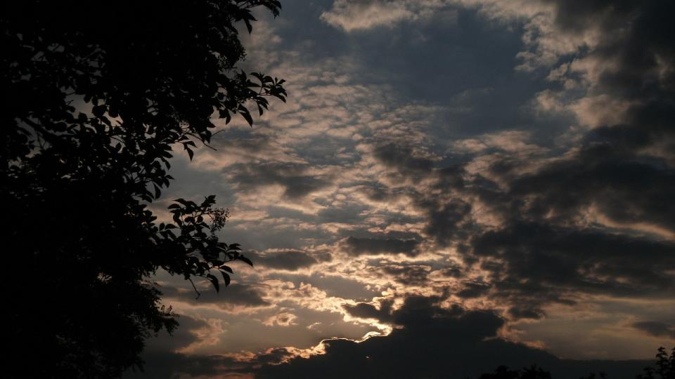
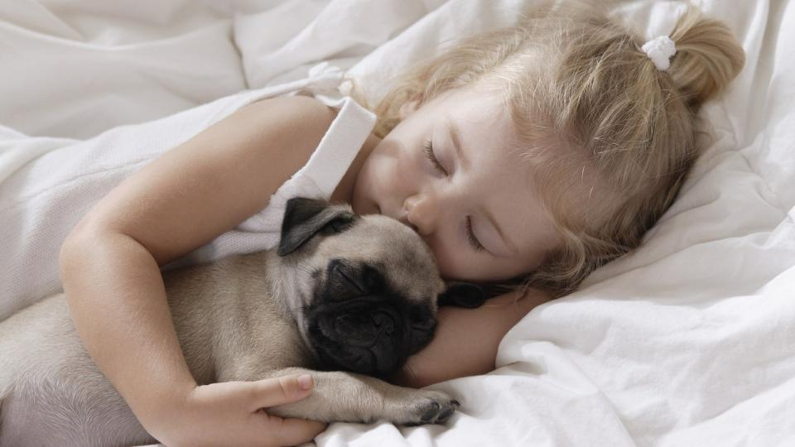
Ppsx Mari Tere

Slide 28
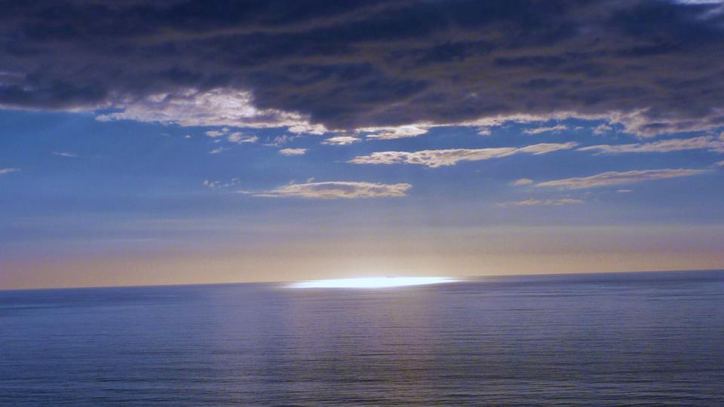
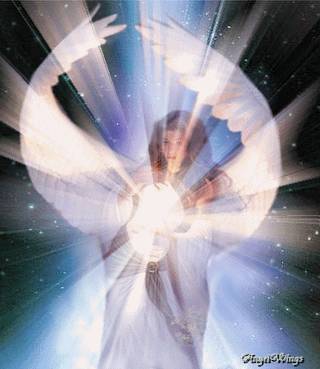
Diseño
María Teresa Espín
2015
Ppsx Mari Tere

Slide 29







¿Te ha gustado?
Puedes ver más entrando
Aquí
Además puedes recibir powerpoints en tu correo electrónico suscribiéndote aquí:

